Slide 1
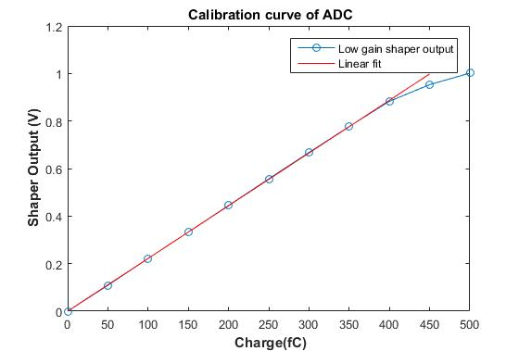
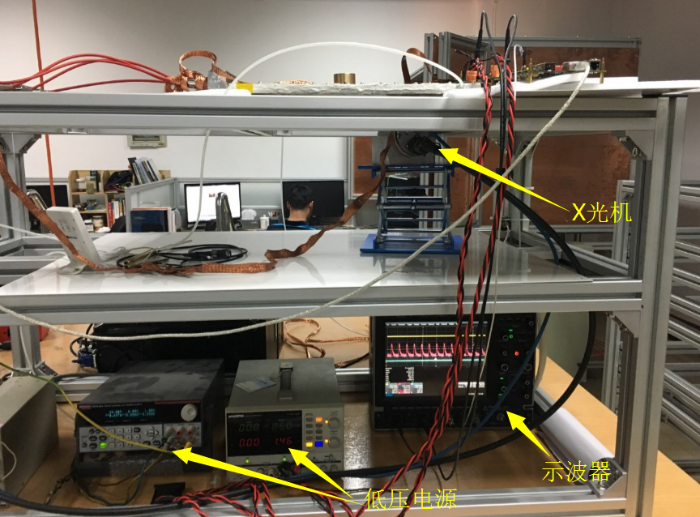
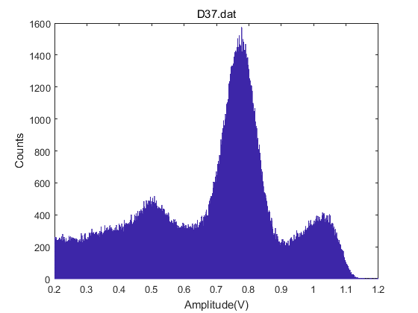
探测器联调
利用调试功能测能谱
Microroc一路峰保信号可以送到片外ADC测量
利用调试功能可以测量X射线能谱
利用片外ADC采8keV X射线能谱
Peak value ：0.779V
Gain～7300
Notes:
下面是与探测器联调的结果，首先是使用成形输出的调试功能测量能谱，由于是调试功能，在400fC左右即饱和，下面是通过片外ADC测量得到的8keV X射线能谱

Slide 2
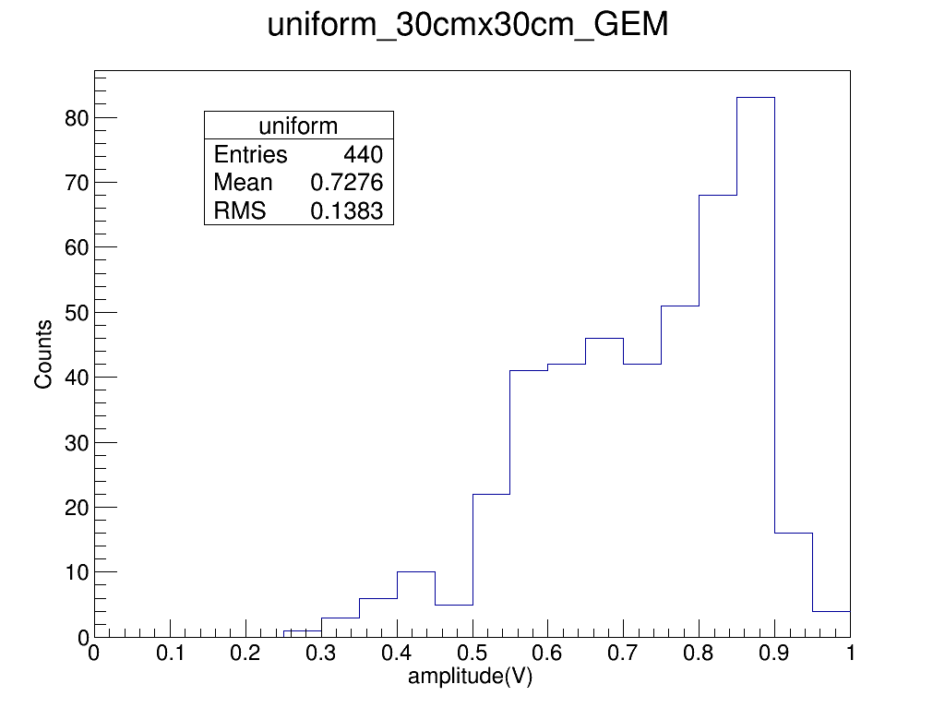
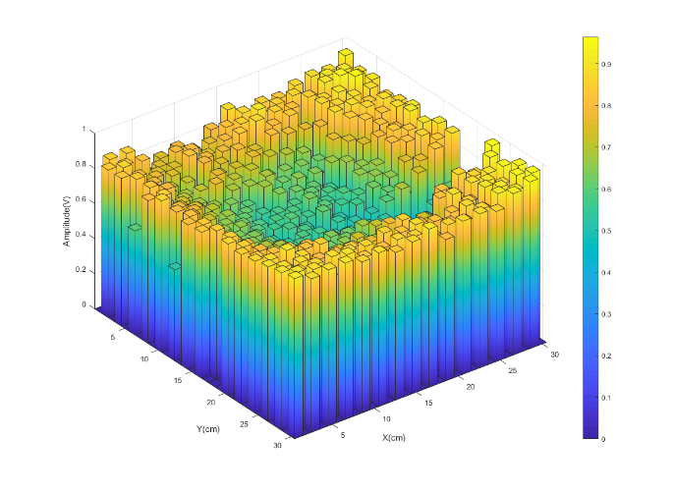
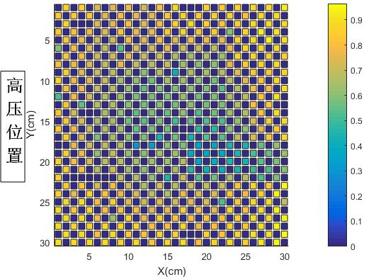
增益均匀性
增益均匀性
利用能谱峰位可以测量不同Pad对X射线响应，可以得到探测器增益均匀性
RMS/Mean~19.0%
不同pad幅度分布三维图
不同pad幅度分布二维图
Notes:
下面是利用能谱峰位对GEM探测器增益均匀性进行扫面的结果，不均匀性为19%。之后该利用宇宙线事例对系统串扰进行测量，当事例击中pad后，对相应pad周围响应进行统计，有响应的事例数约占1.54%

Slide 3
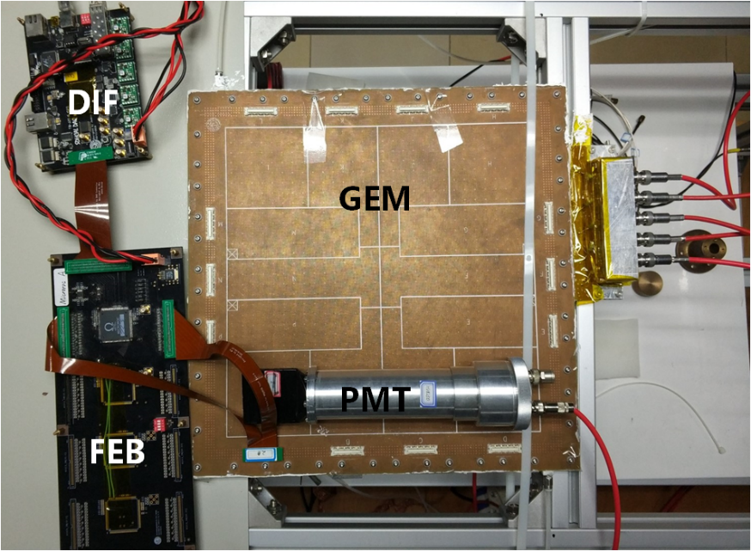
宇宙线测试
测试框图
利用上下两个闪烁体进行符合
符合信号送至FPGA控制MICROROC开始采数
通过分析读回数据得到击中信息
测试图

Slide 4
宇宙线测试
击中事例分析
统计宇宙线击中的分布，如下图所示，复合中心测量得到的事例多，边缘的击中事例少

Slide 5
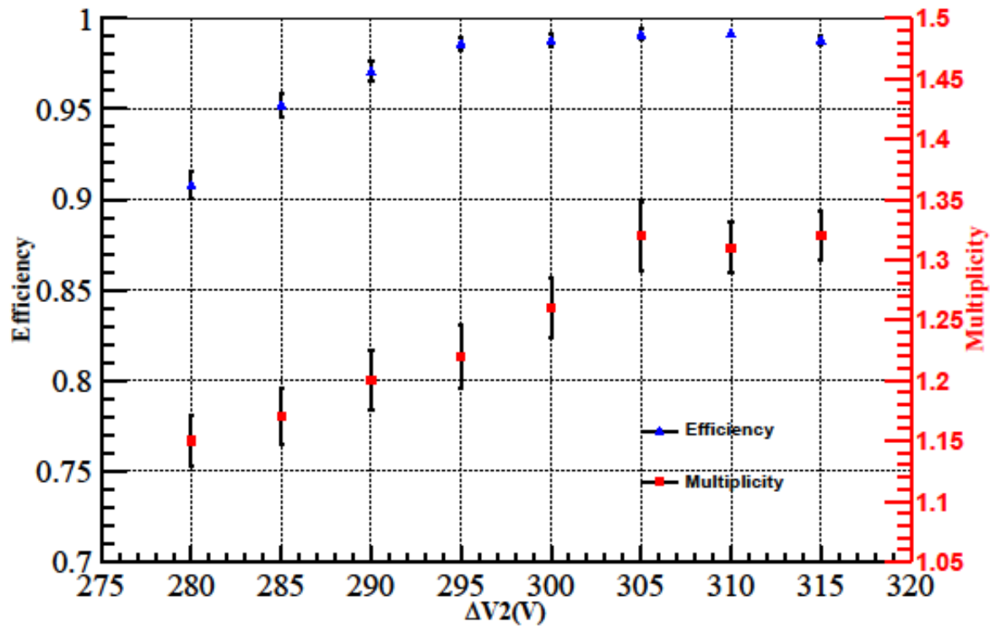

宇宙线测试
GEM效率和多重数测试
测量不同膜间电压下的效率
初始条件$ΔV1:270V$,$ΔV2:280V$
每扫描一个点膜间电压增加5V
保持其他区域场强不变
结果
效率随高压增大而增大，最后进坪

Slide 6
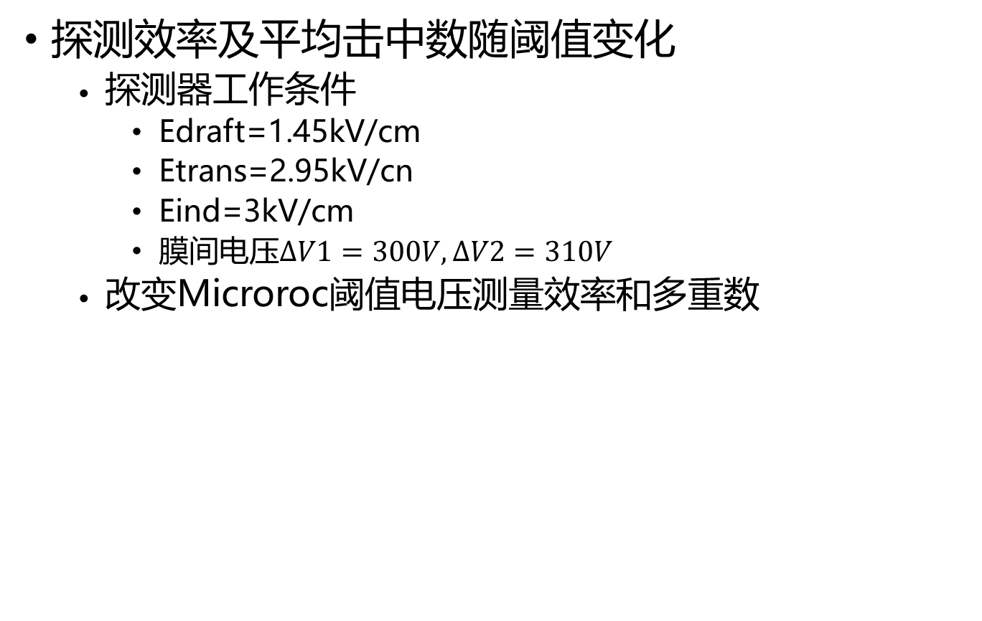
宇宙线测试
探测效率及平均击中数随阈值变化
探测器工作条件
Edraft=1.45kV/cm
Etrans=2.95kV/cn
Eind=3kV/cm
膜间电压$ΔV1=300V,ΔV2=310V$
改变Microroc阈值电压测量效率和多重数

